Slide 1
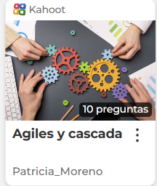
Metodologías Ágiles SCRUM
Kahoot

Slide 2



Metodología SCRUM “Lecciones del caos”
¿Qué nos bloqueó?
¿Qué fluyó genial?
¿Qué nos puso freno?
¿Qué paso en el último Sprint?

Slide 3

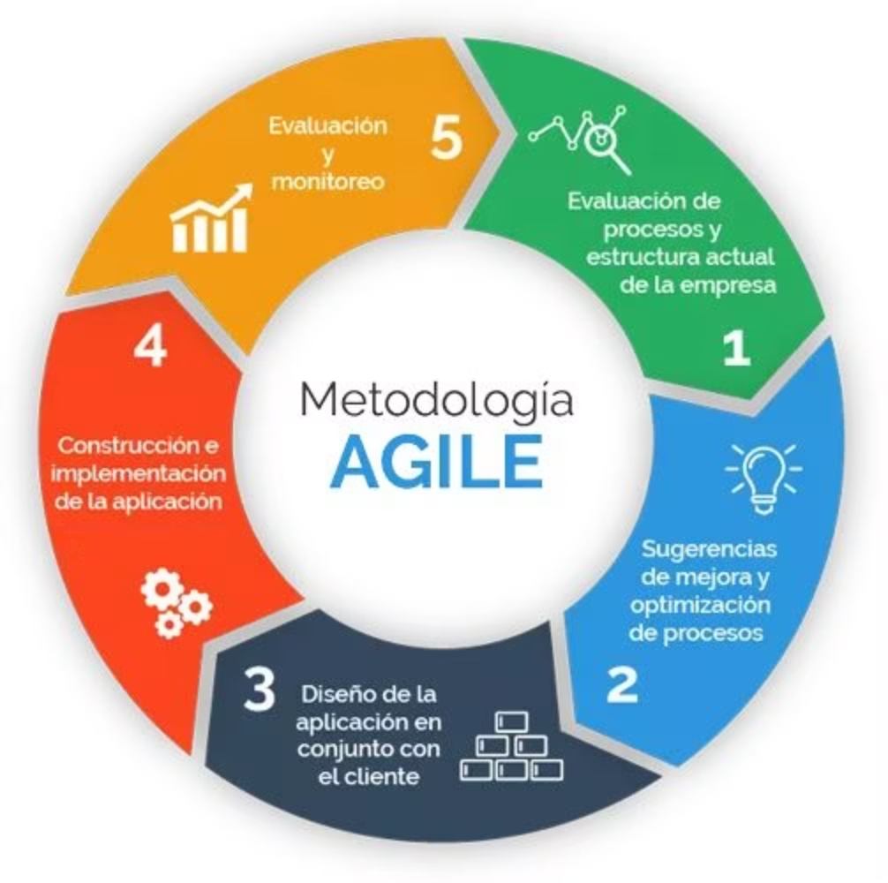




Conceptos Clave: El mapa de Ruta
Ágil trabaja en iteraciones cortas llamadas SPRINTS duración típica 2 semanas , se entrega sw funcional.
Product Backlog
El inventario de todo el trabajo. “Todos los Requerimientos”
Sprint
Es el plazo en días para entregar la funcionalidad.
Historias de Usuario- Tareas
Lo que el usuario quiere que haga el programa.
Subtareas- ticket
Pasos a realizar para alcanzar la tares

Slide 4
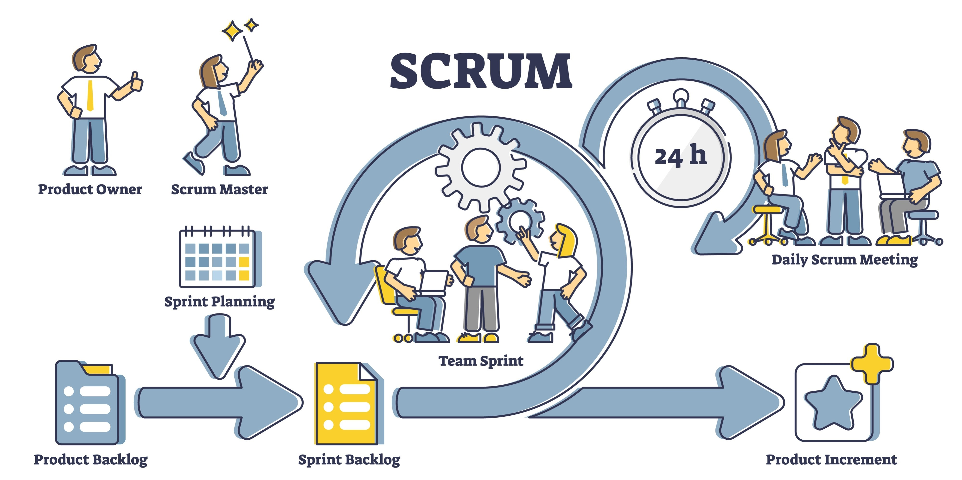
DoD (Definition of Done)

Slide 5



Herramientas utilizadas en Metodologías ágiles
Jira
Trello
ClickUp
(El Estándar Industrial).
Ventaja: Muy potente, usado en grandes empresas.
(El Tablero de Notas).
(El "Todo en Uno").

Slide 6
Criterio | Jira | Trello | ClickUp
Tipo de herramienta | Gestión de proyectos para desarrollo de software | Gestión visual de tareas | Plataforma integral de gestión de trabajo
Dificultad de uso | Alta (requiere configuración) | Muy fácil | Media
Metodologías ágiles | Scrum, Kanban, Sprints | Principalmente Kanban | Scrum, Kanban, Gantt, lista, calendario
Uso principal | Equipos de desarrollo e ingeniería | Equipos pequeños o proyectos simples | Equipos que necesitan muchas funciones en una sola plataforma
Visualización | Scrum boards, Kanban, reportes ágiles | Tableros con tarjetas | 15+ vistas: lista, tablero, calendario, Gantt, etc.
Automatización | Avanzada | Básica | Avanzada
Reportes | Muy completos (burndown, velocity) | Limitados | Dashboards personalizables
Integraciones | Más de 3000 | Más de 200 | Más de 1000
Curva de aprendizaje | Alta | Muy baja | Media
Precio inicial aproximado | ~7.75 USD por usuario/mes | ~5 USD por usuario/mes | ~7 USD por usuario/mes
Plan gratuito | Sí (hasta 10 usuarios) | Sí | Sí (usuarios ilimitados)

Slide 7



Roles en Scrum
Product Owner
Scrum Master
Development Team
Maximiza el valor del producto y prioriza el backlog. Representa a los stakeholders y define qué construir.
Facilita el proceso Scrum y elimina impedimentos. Asegura que el equipo siga las prácticas y mejora continuamente.
Equipo multidisciplinar de 3-9 personas que construye el producto. Autoorganizado y comprometido con los objetivos.

Slide 8
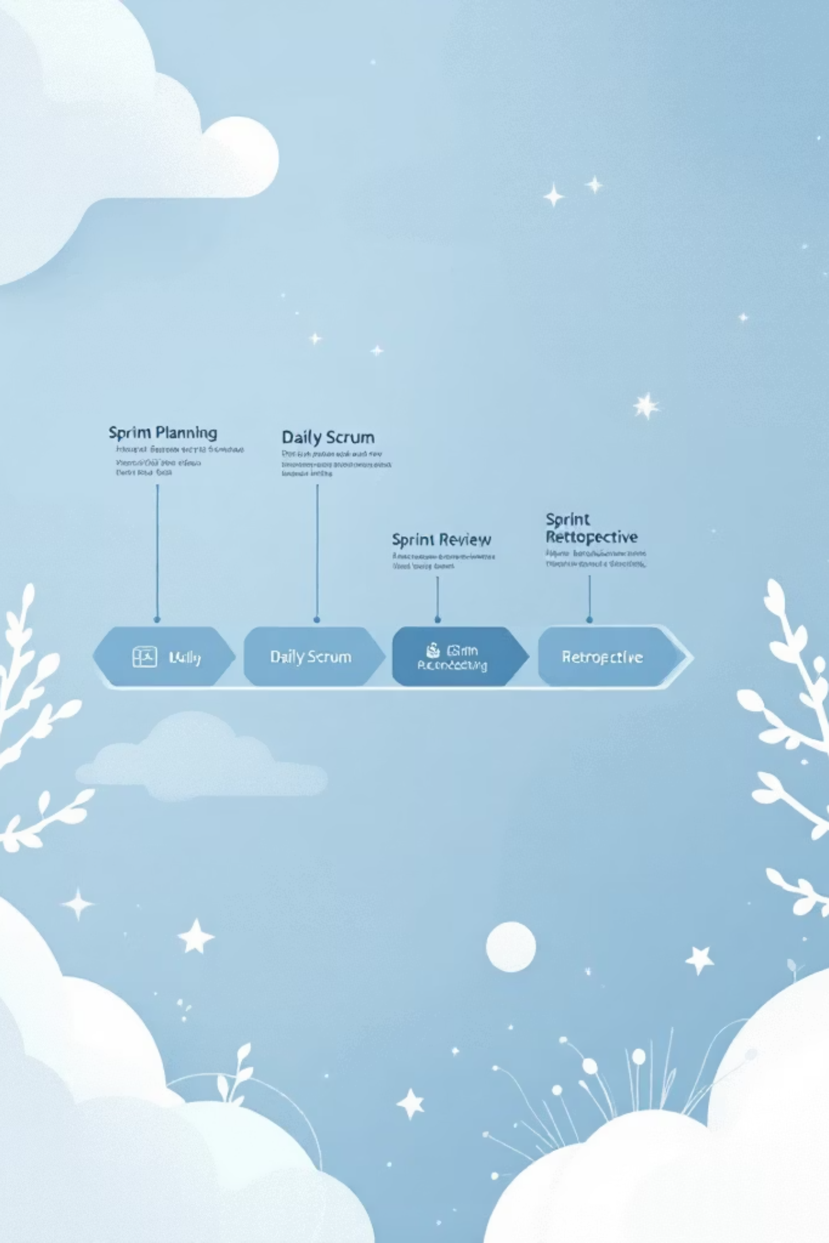
Eventos Scrum
01
Sprint Planning
Planificación del sprint: qué y cómo construir
02
Daily Scrum
Reunión diaria de 15 minutos para sincronizar
03
Sprint Review
Revisión del producto, mostrando la funcionalidad completada.
04
Sprint Retrospective
Reflexión y mejora del proceso

Slide 9
Plan de Trabajo
Scrum master
Crear el Backlog con todos los Tickets (Sub-tasks o Tareas).
Asigna ticket a Development Teams
Crear proyecto tipo Scrum
Invitan a Development Team y al producto ovner
crear cuenta en Jira
Crear sprint 1 y agregar las tareas que se puedan alcanzar durante la sesión de formación
Iniciar Sprint

